Slide 1
Scheikunde 2 1. Voeding en Water
Niveau 3 en 4 Dierverzorging

Slide 2
Dit blok
LES | Thema’s
1 | Introductie: Voeding
2 | Water
3 | Waterkwaliteit en zuurgraad bepalen
4 | Veilig werken
5 | Reinigingsmiddelen
6 | Mengsels en zuivere stoffen
7 | Toets

Slide 3
Terugblik scheikunde 1
Waar hebben we het toen over gehad?
Onderwerpen:
Bouwstenen (moleculen & atomen)
Fase en faseveranderingen
Periodiek systeem
Mengsels en zuivere stoffen

Slide 4
Scheikunde 2
Verschillende thema’s aan bod
Les + opdrachten in de les
Kleine digitale toets op het eind
Aanwezigheid en meedoen = pluspunten!

Slide 5
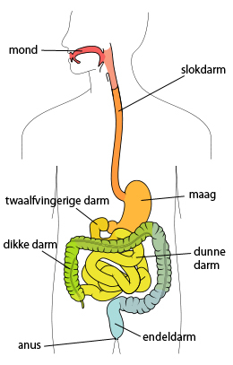
Biologie vs Scheikunde
Biologie: spijsvertering:
Welke organen spelen een rol bij de spijsvertering?
Waar vindt wat plaats?
Welke orgaan doet wat?
Etc. etc. etc.
Scheikunde:
Welke reacties vinden er precies plaats?
Welke veranderingen ondergaan de verschillende voedingsstoffen?

Slide 6
Welke voedingsstoffen ken je?
Wat is de functie van deze voedingsstoffen?

Slide 7
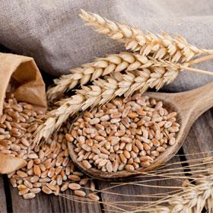
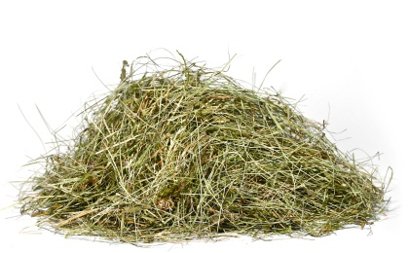
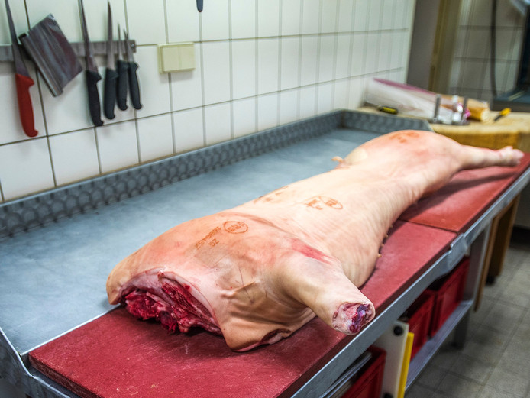
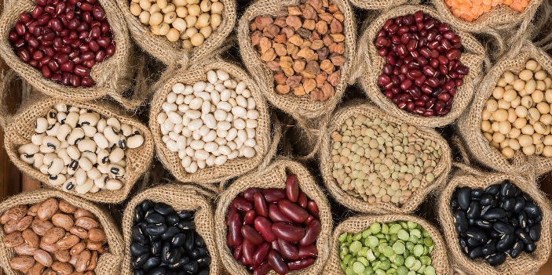
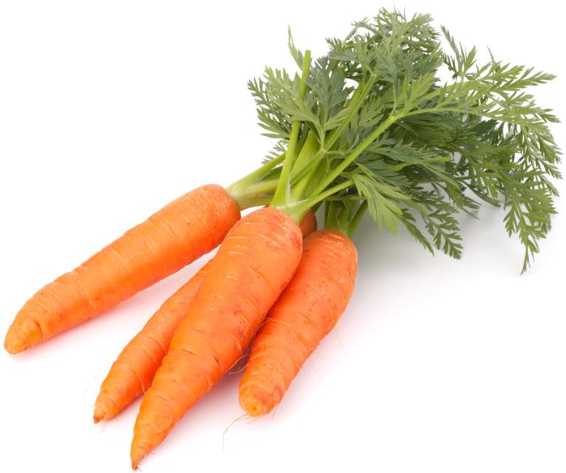
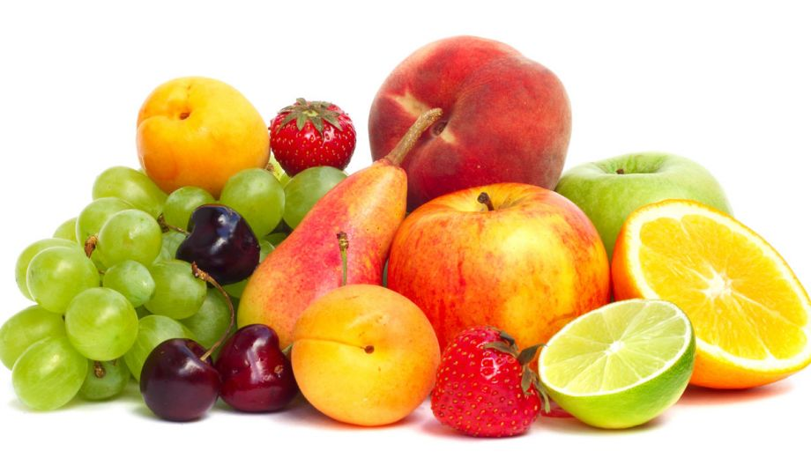
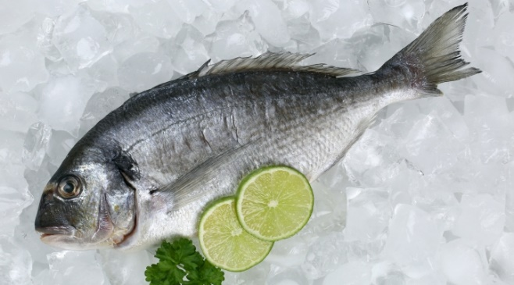
Wat is dit?
Tijd voor een groepsopdracht!

Slide 8
Verschillende grondstoffen Verschillende voedingsstoffen Verschillende functies

Slide 9
Hoe neem je de voedingstoffen op in het lichaam?

Slide 10
Functies voedingsstoffen
Een deel van de voedingsstoffen (koolhydraten en vetten), vormen brandstof voor je lichaam. Met de ingeademde zuurstof worden ze omgezet in koolstofdioxide en water. Hierbij komt energie vrij.
Een ander deel van de voedingsstoffen wordt afgebroken tot kleine moleculen. Hieruit worden met behulp van enzymen nieuwe stoffen gevormd. Enzymen worden gevormd, werken specifiek, zijn pH-gevoelig en kunnen onwerkzaam worden.
Water zorgt voor het transport van stoffen door je lichaam.

Slide 11
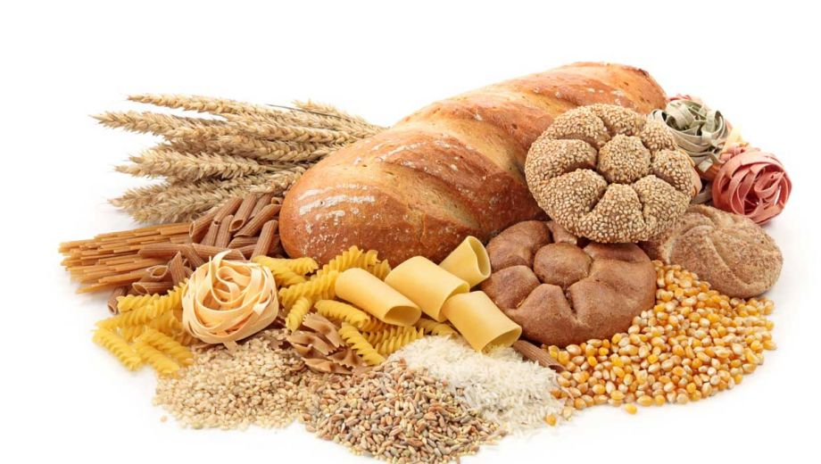
Energie uit voedsel
Koolhydraten zijn belangrijke brandstoffen.
Met behulp van zuurstof worden koolhydraten omgezet in koolstofdioxide en water.
Hierbij komt energie vrij: een exotherme reactie dus.
Deze energie wordt gebruikt om te leven, werken, spelen, etc.

Slide 12
Aanmaak van nieuwe cellen
Andere voedingsstoffen worden afgebroken tot kleine moleculen.
Er vinden reacties plaats met deze kleine moleculen.
Hieruit ontstaan nieuwe stoffen die je lichaam weer gebruikt om bijvoorbeeld nieuwe cellen van te maken.

Slide 13
Enzymen
Bij Biologie 1 al eens besproken
Sommige stoffen in het lichaam helpen bij het versnellen van een reactie. Deze stoffen noem je een katalysator.
Jouw lichaam maakt zelf heel veel verschillende katalysatoren aan: dit zijn de enzymen.
Deze enzymen zorgen ervoor dat veel reacties in jouw lichaam snel genoeg verlopen en dat daar zo min mogelijk energie voor nodig is.
Enzymen wordt voornamelijk gemaakt in de alvleesklier.
Enzymen worden hergebruikt voor meerdere reacties (dus niet verbruikt).

Slide 14
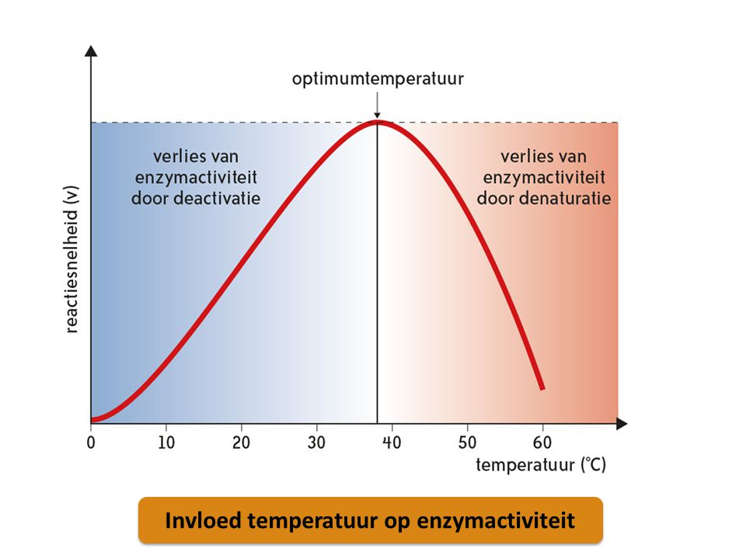
Werking enzymen
Een enzym werkt altijd in op een substraat (=specifiek molecuul bijvoorbeeld in je voeding)
Bijvoorbeeld: in je speeksel zit Amylase die zetmeel (=substraat) omzet in glucose.
Enzymen werken niet altijd; zo beïnvloed bijvoorbeeld zuurgraad (pH) en temperatuur in ons lichaam de enzymactiviteit
Notes:
https://biologielessen.nl/index.php/dna-61/2164-spijsverteringsklieren-en-enzymen

Slide 15
Hydrolyse
Veel voedingsstoffen reageren eerst met water.
Hieruit ontstaan dan kleinere moleculen.
De afbraak (ontleding) door water wordt hydrolyse genoemd.

Slide 16
Afbraak van voedingsstoffen -> hydrolyse
Eiwitten
Reageren met water.
Hierbij ontstaan aminozuren.
Koolhydraten
Reageren met water.
Hierbij ontstaat meestal glucose.
Vetten
Reageren met water.
Hierbij ontstaat per vetmolcuul 1 glycerol en 3 vetzuren.

Slide 17
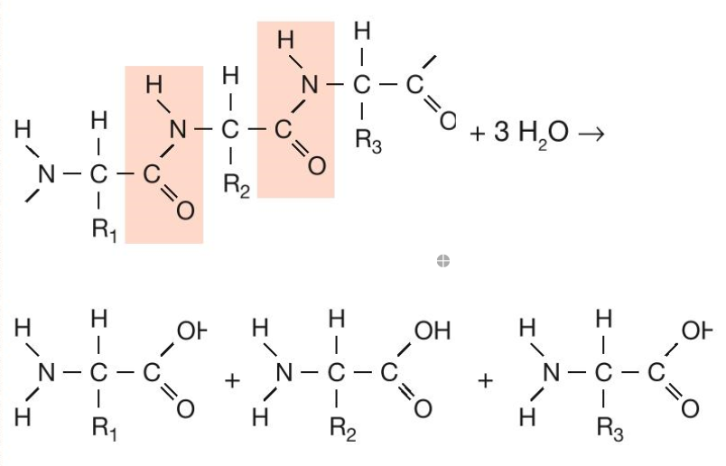
Afbraak van voedingsstoffen - eiwitten
Eiwitten reageren met water, waarbij aminozuren ontstaan.

Slide 18
Afbraak van voedingsstoffen - koolhydraten
Koolhydraten zijn ook wel de mono-, di- en polysachariden
Koolhydraten reageren met water, waarbij meestal glucose (monosacharide) ontstaat.
Door fotosynthese wordt glucose gevormd onder invloed van licht en water
Soms ontstaan er andere kleine moleculen waaruit ons lichaam glucose kan maken.

Slide 19
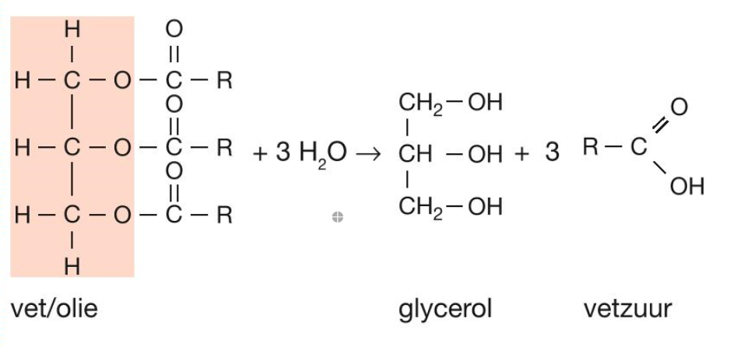
Afbraak van voedingsstoffen - vetten
Vetten reageren met water, waarbij glycerol en vetzuren ontstaan.

Slide 20
Huiswerk
Maak bijbehorende opdrachten

Slide 21
Volgende week
Meer over water en oplosbaarheid

